Slide 1
TUẦN 20
Bài 4
TẾT ĐẾN RỒI
TIẾT 3. VIẾT

Slide 2
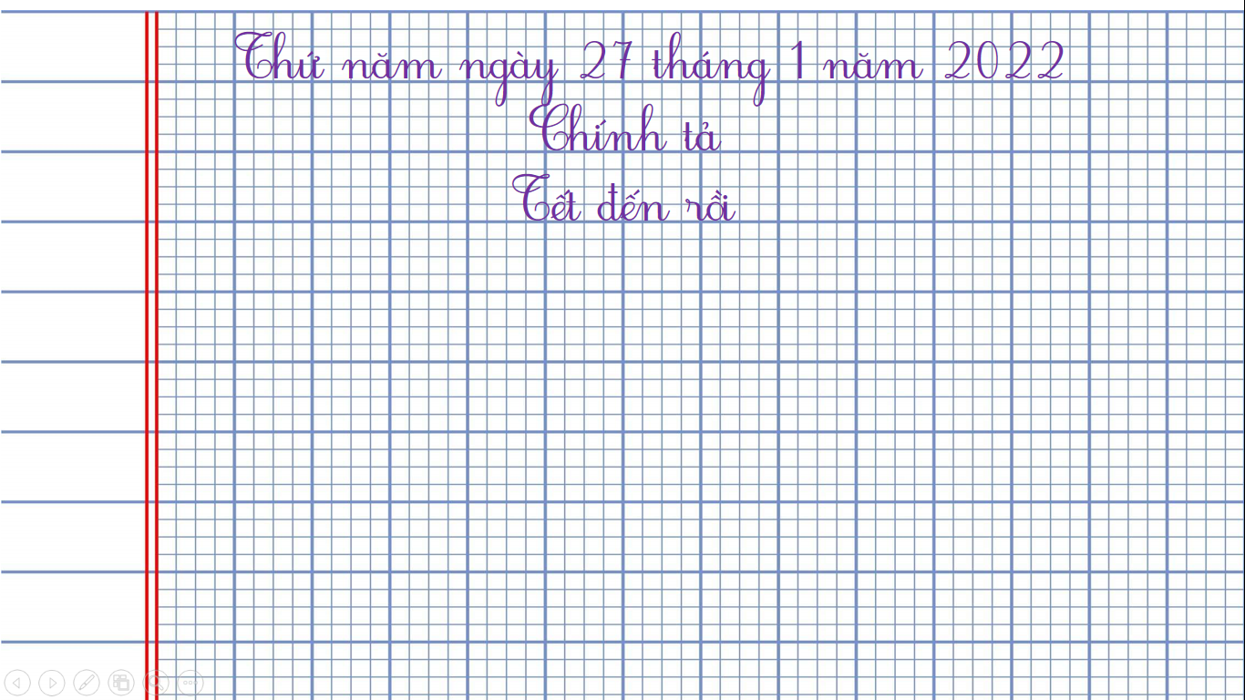
Thứ năm ngày 27 tháng 1 năm 2022
Chính tả
Tết đến rồi

Slide 3
Yêu cầu cần đạt
- Viết đúng chính tả một đoạn văn ngắn trong bài Tết đến rồi; biết trình bày đoạn văn, viết hoa chữ cái đầu câu.
- Làm đúng các bài tập chính tả phân biệt s/x, tìm từ ngữ chứa tiếng có vần uc/ut.
Notes:
12

Slide 4
1. Nghe – viết
Tết đến rồi
Vào dịp Tết, các gia đình thường gói bánh chưng hoặc bánh tét. Người lớn thường tặng trẻ em những bao lì xì xin xắn với mong ước các em mạnh khỏe, giỏi giang. Tết là dịp mọi người quây quần bên nhau và dành cho nhau những lời chúc tốt đẹp.

Slide 5
Tìm hiểu nội dung đoạn viết
Vào dịp Tết, mọi người thường làm gì?
Các gia đình gói bánh chưng, bánh tét.
Người lớn tặng trẻ em bao lì xì xinh xắn. Mọi người quây quần bên nhau.

Slide 6
Lưu ý khi viết bài
Viết hoa tên đầu bài và đầu mỗi câu.
Các dấu chấm, dấu phẩy trong bài.
Các chữ cần chú ý khi viết trong bài:
bánh chưng, mạnh khỏe, giỏi giang, quây quần

Slide 7
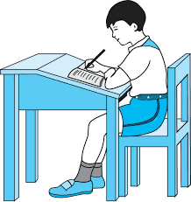
Tư thế ngồi viết
Lưng thẳng.
Không tì ngực xuống bàn.
Đầu hơi cúi.
Mắt cách vở khoảng 25-30cm.
Tay phải cầm bút
Tay trái tì nhẹ lên mép vở để giữ.
Hai chân để song song thoải mái.

Slide 8
1. Nghe – viết
Tết đến rồi
Vào dịp Tết, các gia đình thường gói bánh chưng hoặc bánh tét. Người lớn thường tặng trẻ em những bao lì xì xin xắn với mong ước các em mạnh khỏe, giỏi giang. Tết là dịp mọi người quây quần bên nhau và dành cho nhau những lời chúc tốt đẹp.

Slide 9
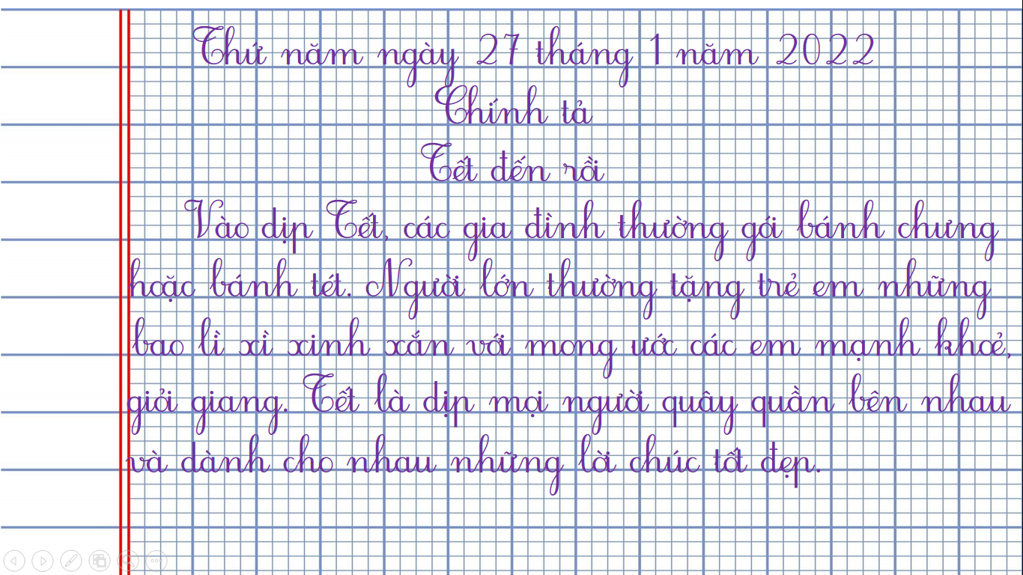
Thứ năm ngày 27 tháng 1 năm 2022
Chính tả
Tết đến rồi
Vào dịp Tết, các gia đình thường gói bánh chưng
hoặc bánh tét. Người lớn thường tặng trẻ em những
bao lì xì xinh xắn với mong ước các em mạnh khoẻ,
giỏi giang. Tết là dịp mọi người quây quần bên nhau
và dành cho nhau những lời chúc tốt đẹp.

Slide 10
2. Chọn g hoặc gh thay cho ô vuông.
Chị tre chải tóc bên ao
Nàng mây áo trắng ghé vào soi gương.
(Theo Trần Đăng Khoa)
e
gh
ê
i

Slide 11
3. Chọn a hoặc b.
a.Tìm tiếng ghép được với sinh hoặc xinh.
M: sinh: sinh sống
xinh: xinh đẹp
- sinh: học sinh, sinh viên, sinh sôi, ngày sinh,…
- xinh: xinh xắn, xinh xinh, xinh tươi, …

Slide 12
3. Chọn a hoặc b.
b.Tìm từ ngữ chứa tiếng có chứa uc hoặc ut.
M: uc: chúc mừng
ut: sút bóng.
uc: hoa cúc, máy xúc, mục lục, cục đá, múc canh, …
ut: bút mực, ống hút, thút thít, chăm chút, ….

Slide 13
TẠM BIỆT CÁC CON!

